Slide 1






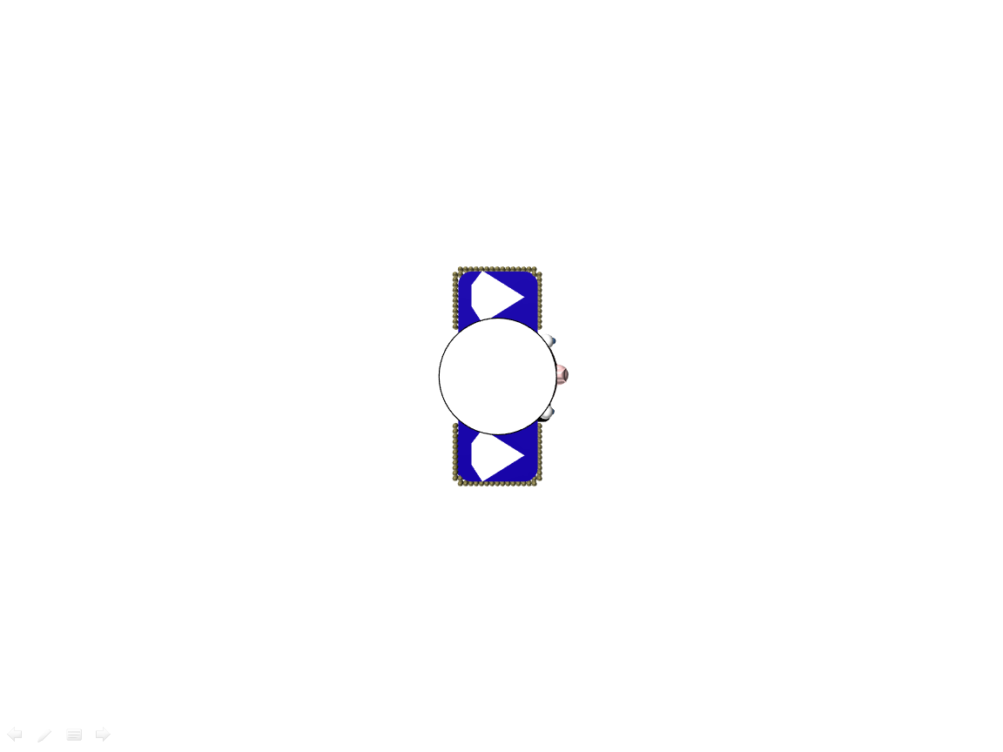
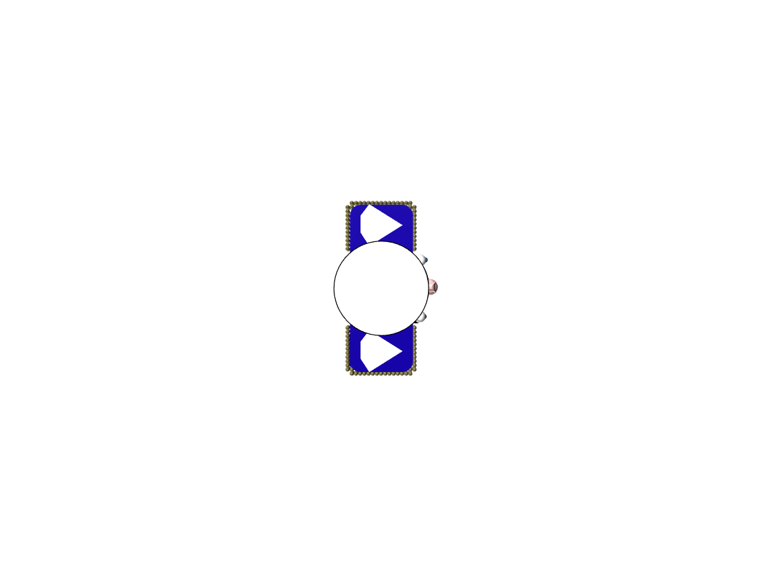
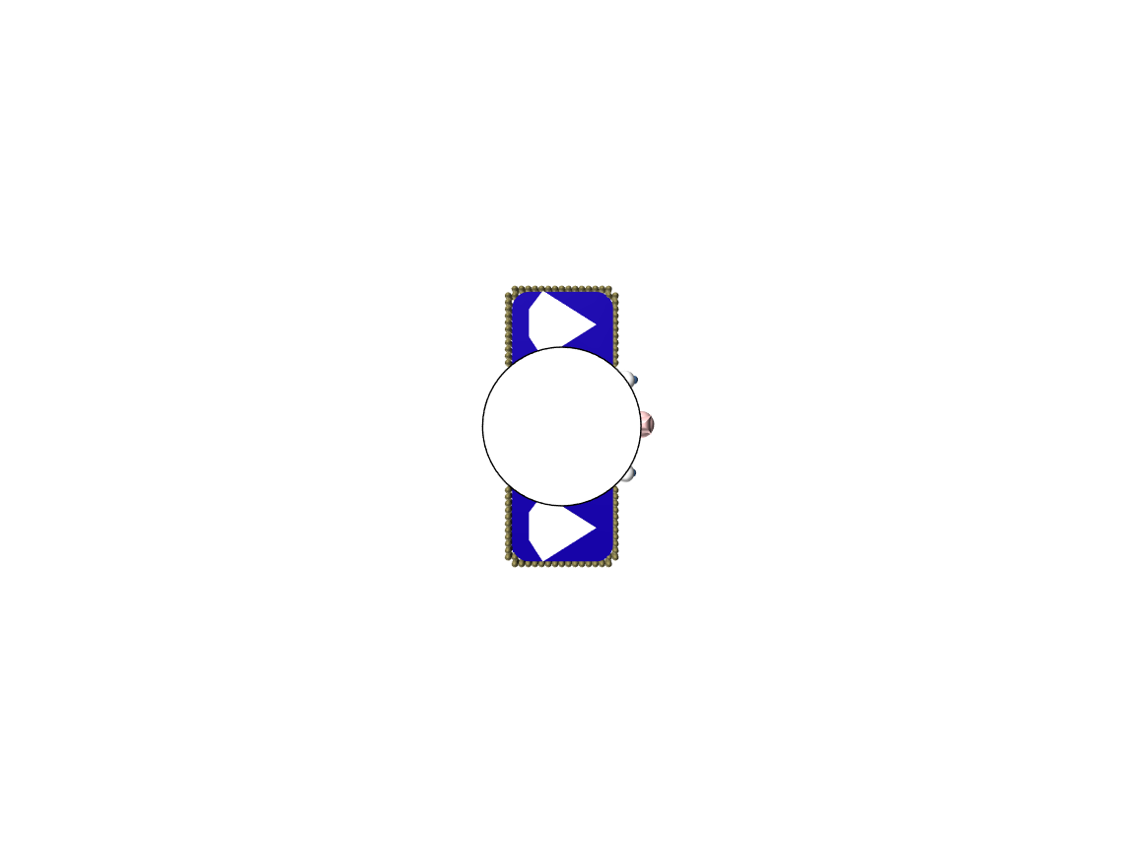
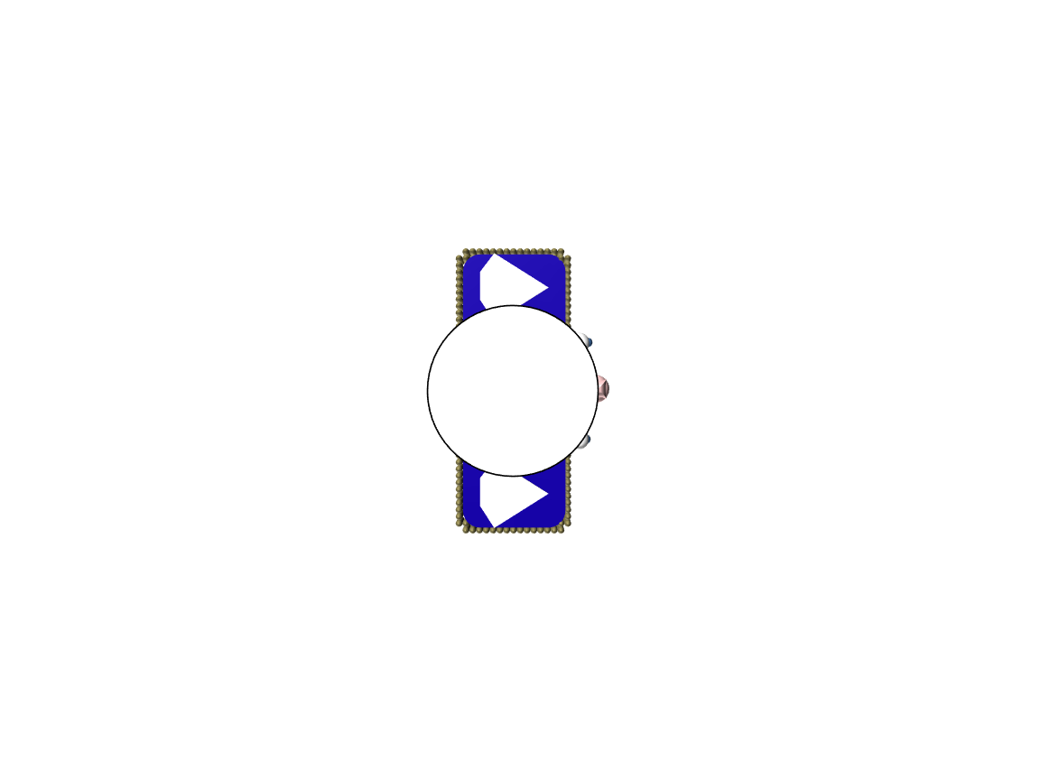
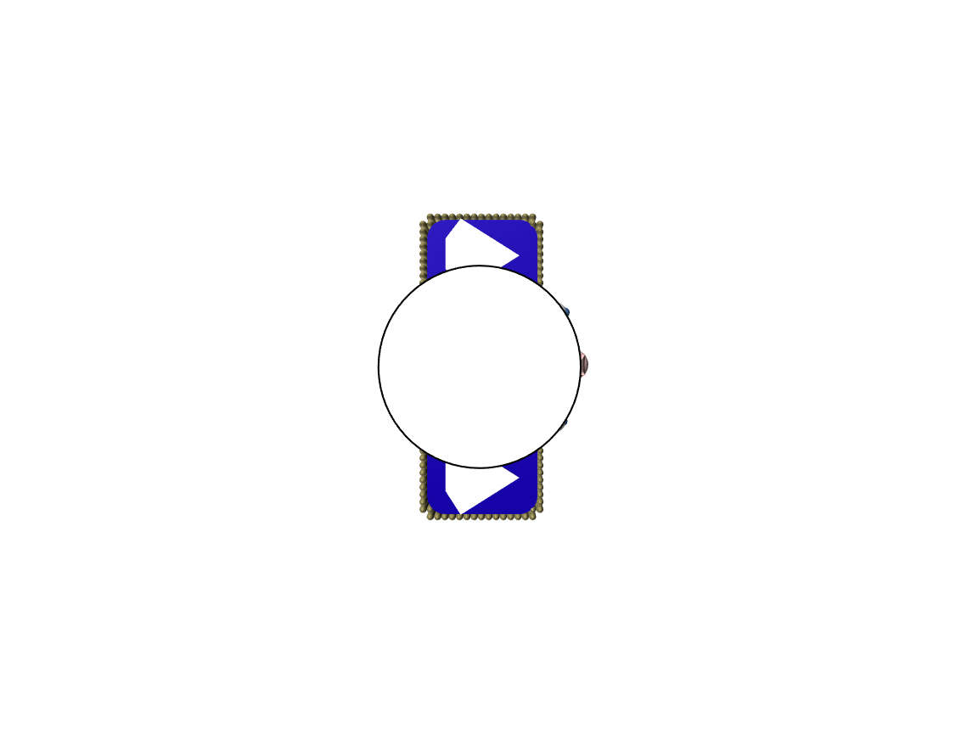
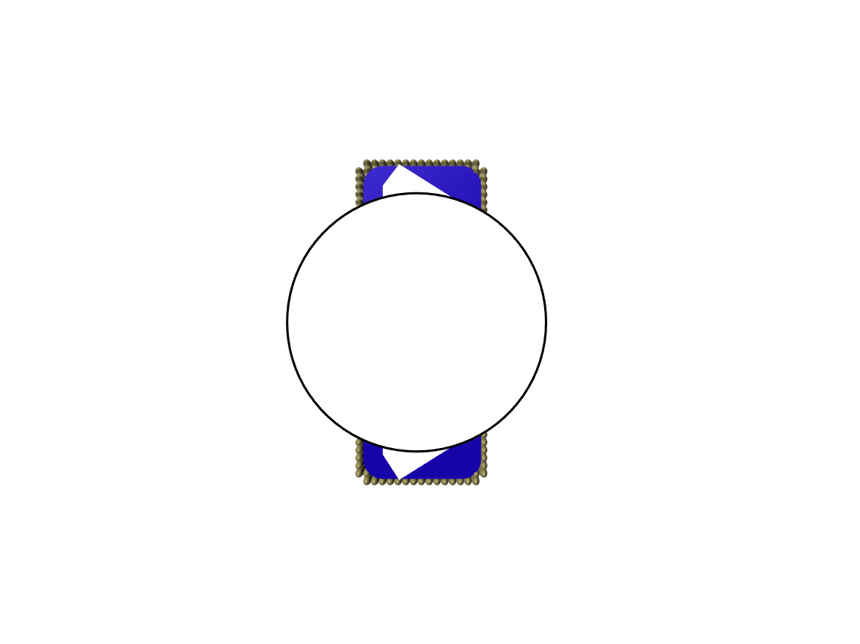
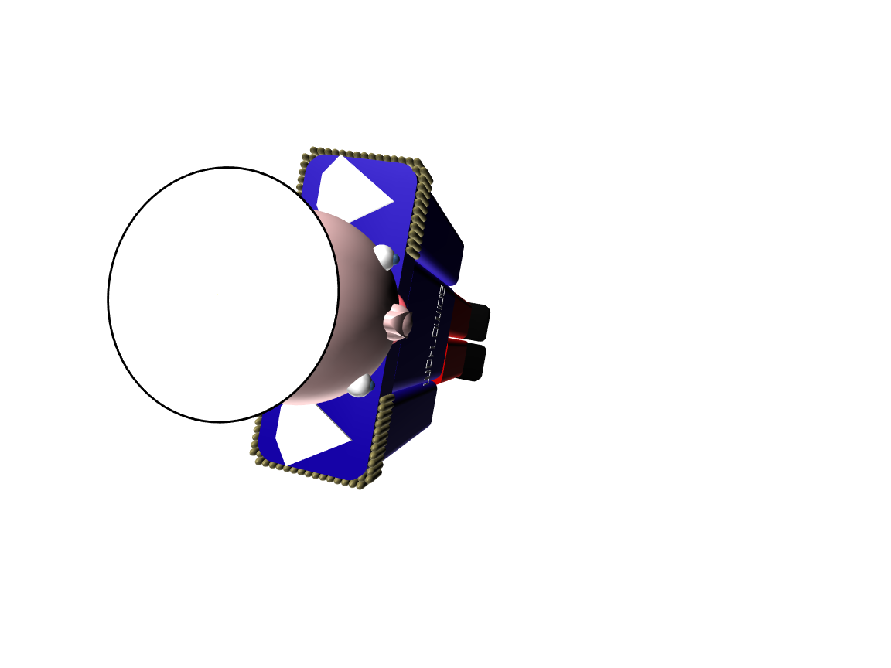
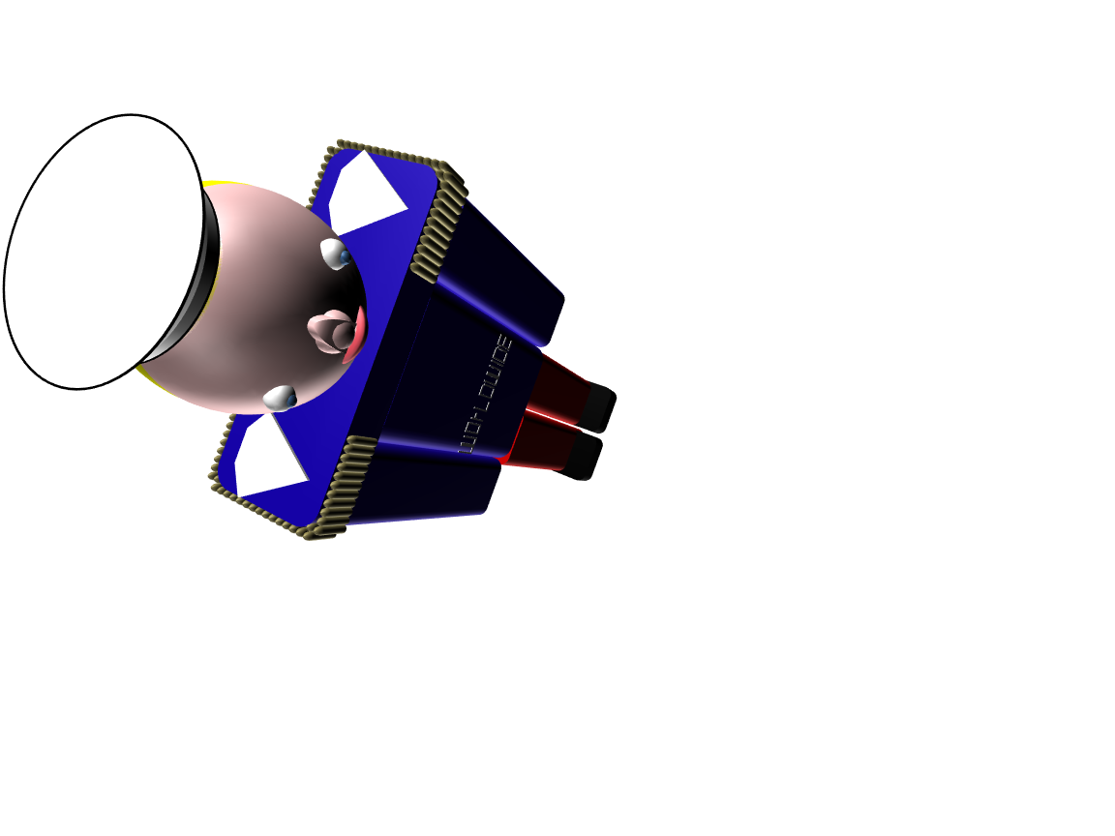
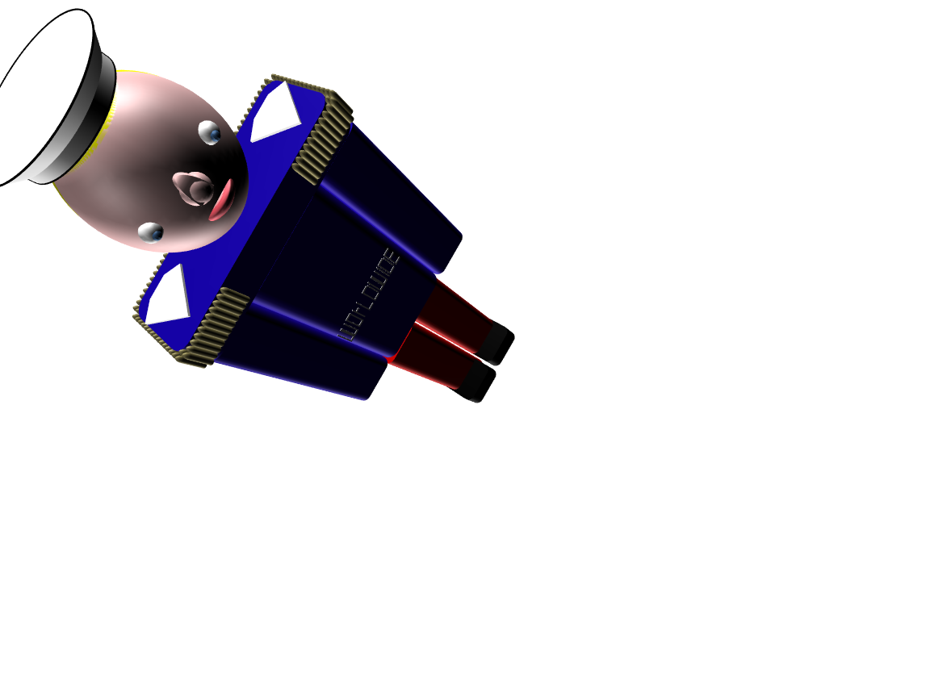
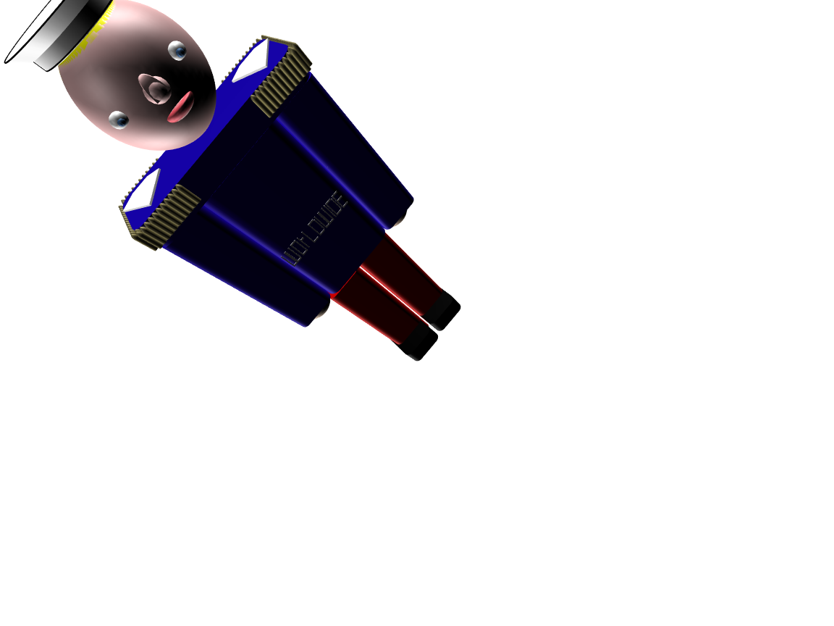
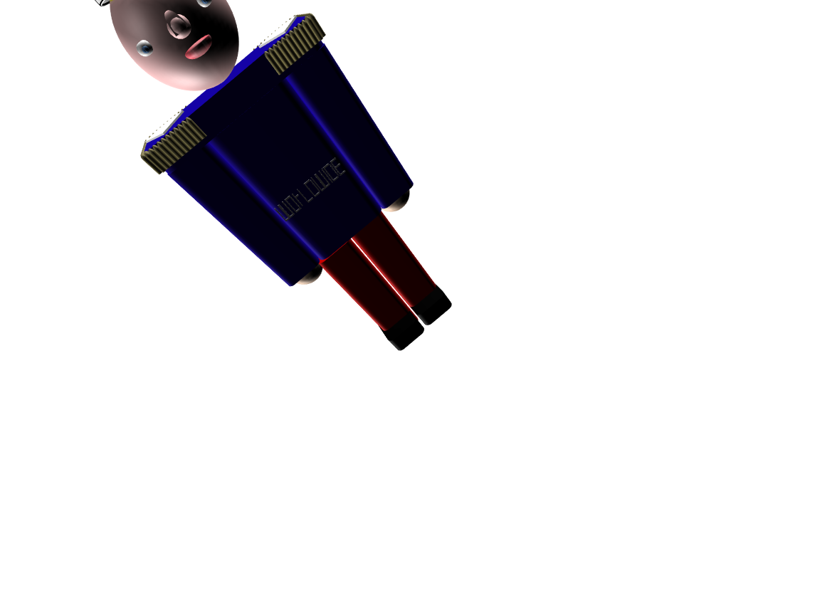
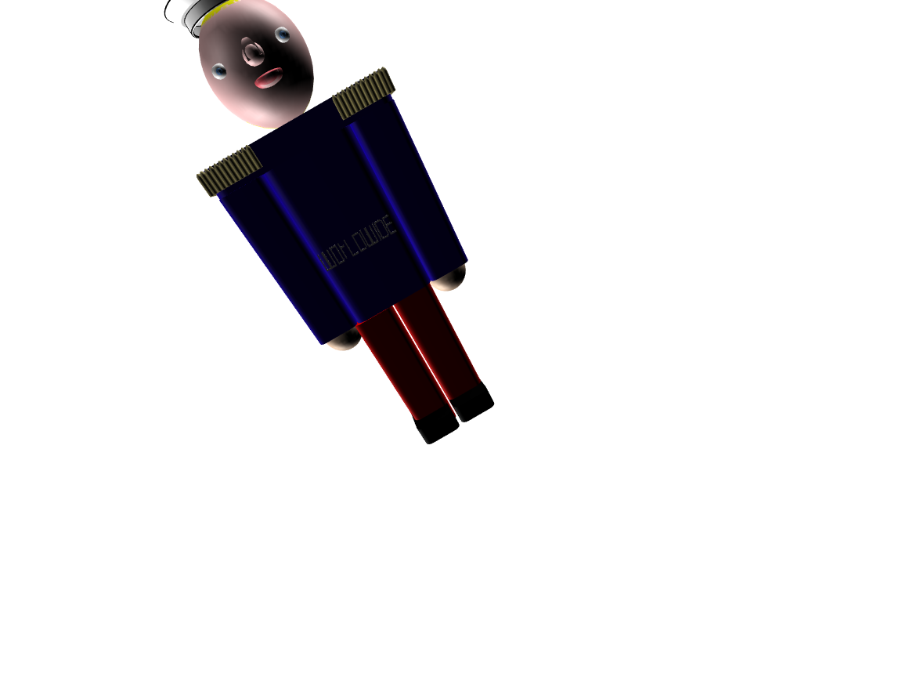
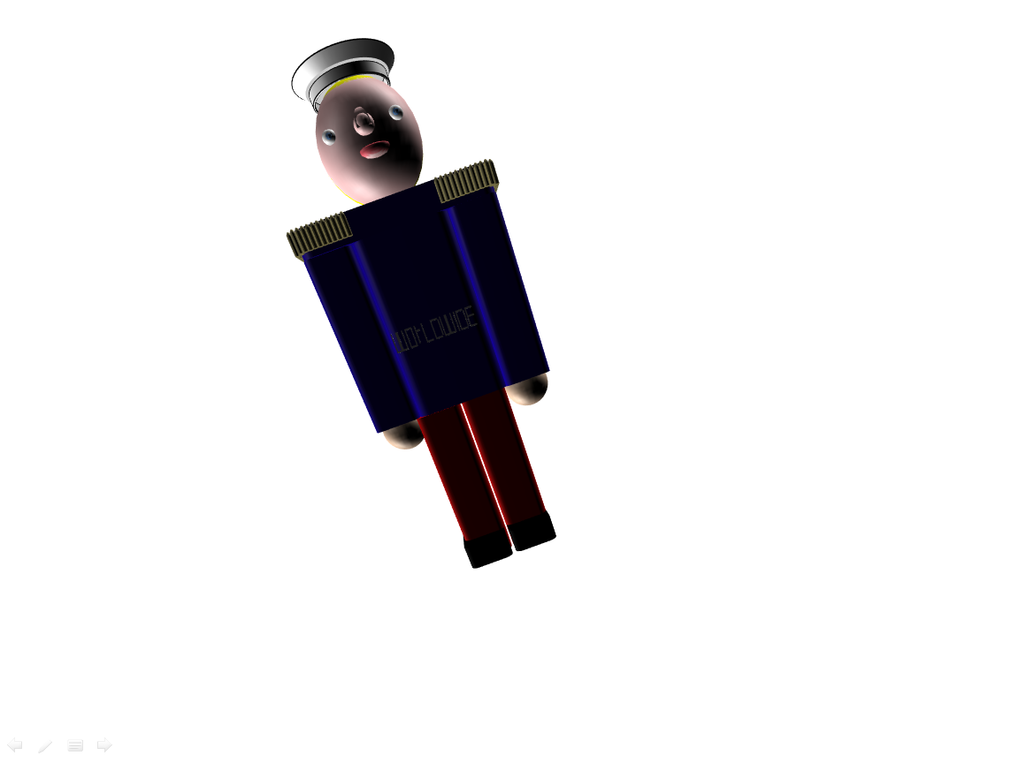
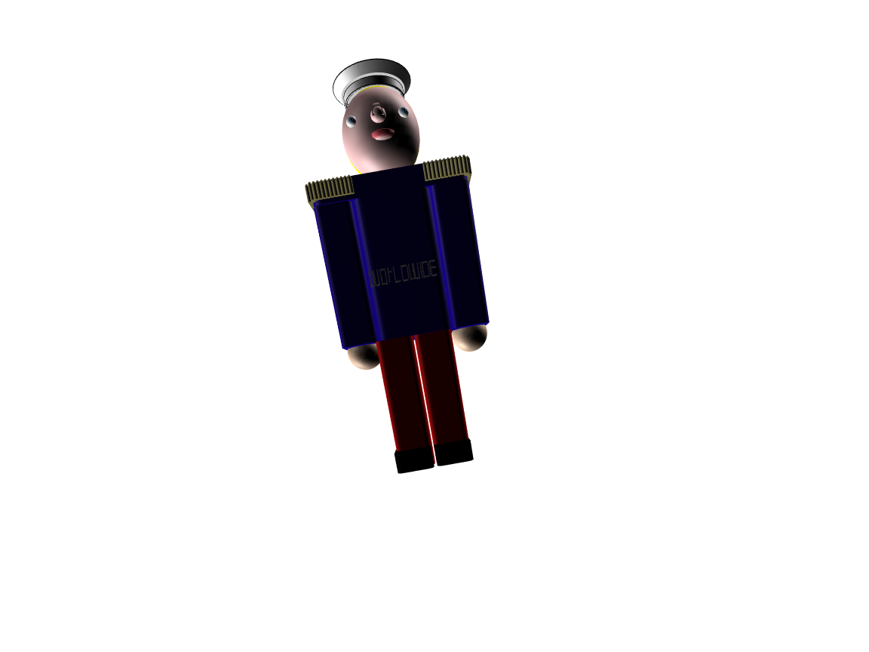
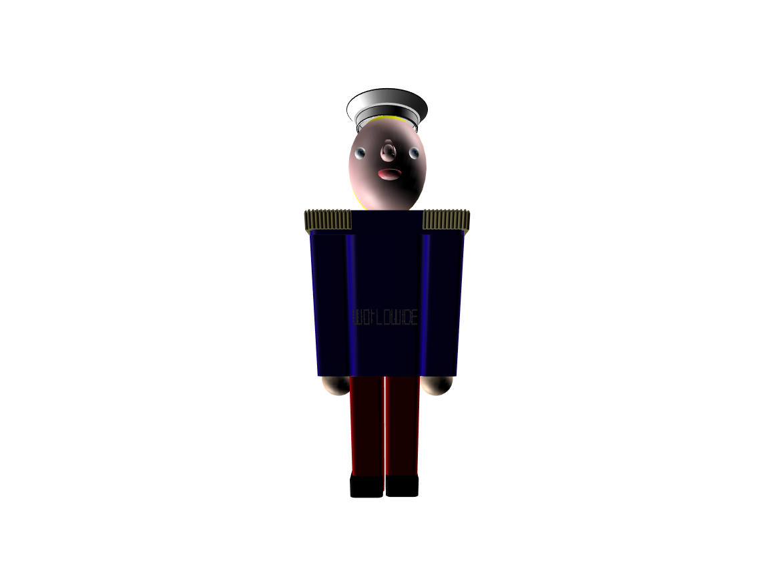
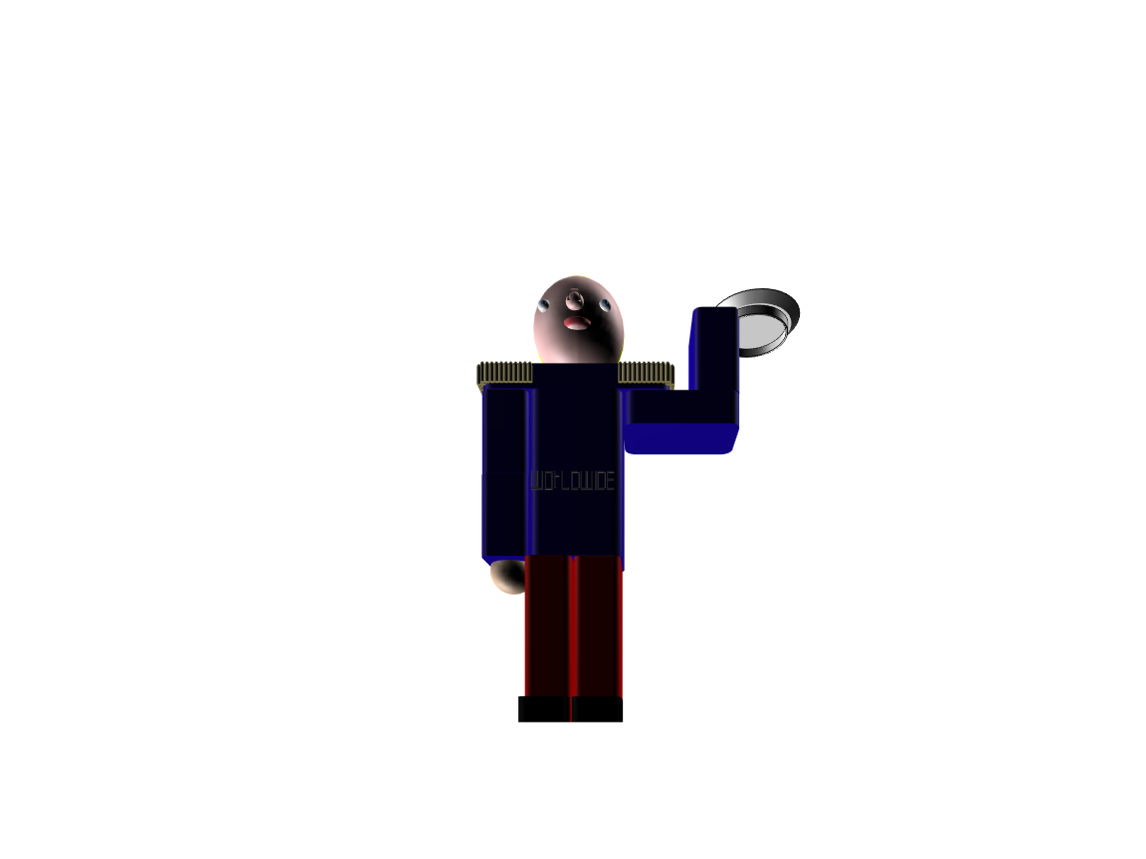
Wereldwijd.nl
Ook lid worden?
Wereldwijd is een organisatie met 77 leden die pesten tegen gaat.
Inloggen

Slide 2
Wereldwijd.nl/accounts
M
Afgemeld
E
D
H
C
J
B
P

Slide 3
FOUT
Sluit internet af, druk op F5 en probeer het opnieuw.

Slide 5




Beginnen
Dirk-Johan
a
a
a
a
a
a
a
a
a
a
a
a
b
b
b
b
a
b
b
b
b
a
b
a
b
b
c
c
c
c
c
c
c
a
c
c
c
c
d
d
a
d
d
d
d
a
d
d
d
d
d
e
e
e
a
e
e
a
e
e
e
e
e
a
e
f
f
f
f
f
f
f
f
f
f
f
1
2
3
4
5
6
7
8
9

Slide 6
Beginnen
Corné
a
a
a
a
a
a
a
a
a
a
a
a
b
b
a
b
b
b
a
b
b
b
b
a
b
b
c
c
c
c
c
c
c
c
c
c
c
d
d
d
a
d
d
d
d
d
d
d
d
e
e
e
e
a
e
e
a
e
e
e
e
e
f
f
f
f
f
f
f
a
f
a
f
f
f
a
1
2
3
4
5
6
7
8
9

Slide 7
Beginnen
Patrick
a
a
a
a
a
a
a
a
a
a
a
a
a
a
b
b
b
b
b
b
b
b
a
b
b
b
c
c
c
c
c
a
c
c
c
c
a
c
a
c
d
d
a
d
d
d
d
d
d
d
d
d
e
e
e
e
e
e
e
e
e
e
e
f
f
f
a
f
f
f
f
a
f
f
f
f
1
2
3
4
5
6
7
8
9

Slide 8

Beginnen
Maurice
a
a
a
a
a
a
a
a
a
a
a
a
b
b
b
b
b
b
a
b
b
b
b
b
c
c
c
c
c
c
c
c
c
c
c
d
d
a
d
d
a
d
d
d
d
d
d
d
e
e
e
e
e
e
e
e
a
e
a
e
a
e
f
f
f
a
f
f
f
f
a
f
f
f
f
a
1
2
3
4
5
6
7
8
9

Slide 9

Beginnen
Hennie
a
a
a
a
a
a
a
a
a
a
a
a
b
b
b
a
b
b
b
b
b
b
b
b
c
c
a
c
c
c
a
c
c
c
c
c
c
a
d
d
d
d
d
d
a
d
d
d
d
d
e
e
e
e
e
e
e
a
e
e
e
e
f
f
f
f
a
f
f
f
f
a
f
a
f
f
1
2
3
4
5
6
7
8
9

Slide 10
Beginnen
Bart
a
a
a
a
a
a
a
a
a
a
a
a
a
a
a
b
b
a
b
b
b
b
b
b
b
a
b
b
c
c
c
c
a
c
c
c
c
c
c
c
d
d
d
d
d
d
d
d
a
d
d
d
e
e
e
e
e
a
e
e
a
e
e
e
e
f
f
f
f
f
f
f
f
f
f
f
1
2
3
4
5
6
7
8
9

Slide 11
Beginnen
Jan
a
a
a
a
a
a
a
a
a
a
a
a
a
b
b
b
a
b
b
b
b
b
b
b
b
c
c
c
c
c
c
c
c
c
c
a
c
d
d
d
d
d
a
d
d
d
a
d
d
d
e
e
a
e
e
e
e
a
e
e
e
e
e
a
f
f
f
f
f
f
f
f
f
a
f
f
1
2
3
4
5
6
7
8
9

Slide 12
DEM
Δφδγφ δγφδγφ δφγδ

